Slide 1
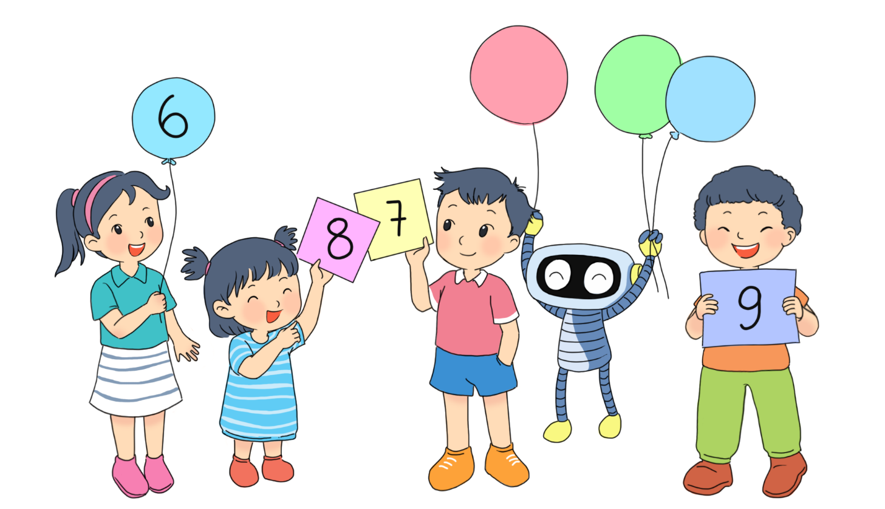
CHỦ ĐỀ 1
CÁC SỐ TỪ 0 ĐẾN 10
BÀI 1
Các số 6,7,8,9,10
( Tiết 2)

Slide 3

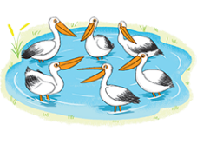
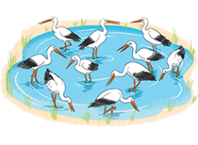

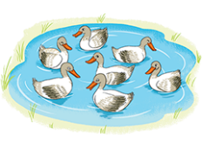
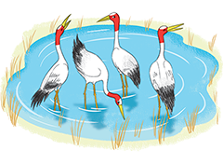
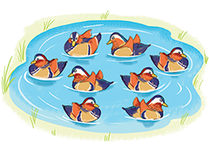
1
Đếm số con vật trong hình

Slide 4




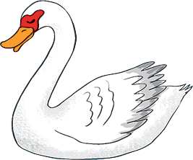

Đố các bạn có bao nhiêu con vật trong hình?
Đáp án
3

Slide 5





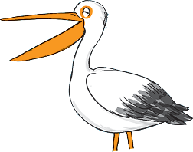
Đố các bạn có bao nhiêu con vật trong hình?
Đáp án
6

Slide 6


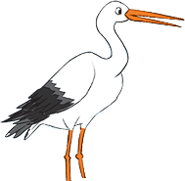




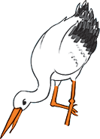



Đố các bạn có bao nhiêu con vật trong hình?
Đáp án
10

Slide 7







Đố các bạn có bao nhiêu con vật trong hình?
Đáp án
7

Slide 8


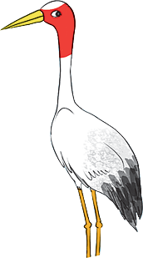

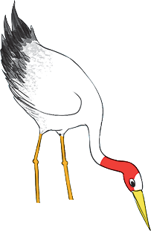
Đố các bạn có bao nhiêu con vật trong hình?
Đáp án
4

Slide 9





Đố các bạn có bao nhiêu con vật trong hình?
Đáp án
8

Slide 10
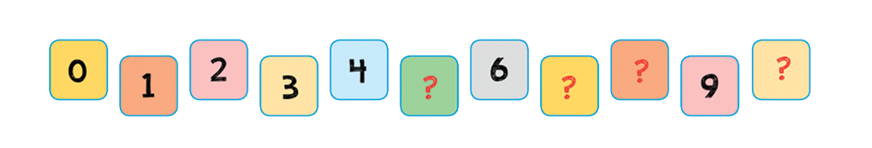




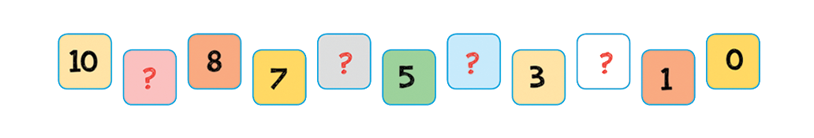




2
Chọn số thích hợp.
8
10
5
7
6
4
2
9

Slide 11
Cùng thư giãn!

Slide 13

3
Có bao nhiêu con vật có 6 chân?
Đáp án
3

Slide 14
3
Có bao nhiêu con vật có 8 chân?
Đáp án
2

Slide 15

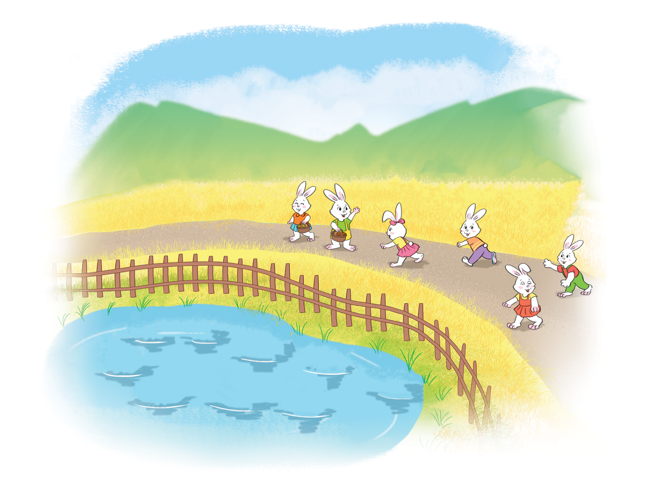






















4
Số ?
8
?
1
?
7
?
9
?
0
?

Slide 16
4
Số ?
Trong tranh có bao nhiêu con thỏ?
6
?

Slide 17

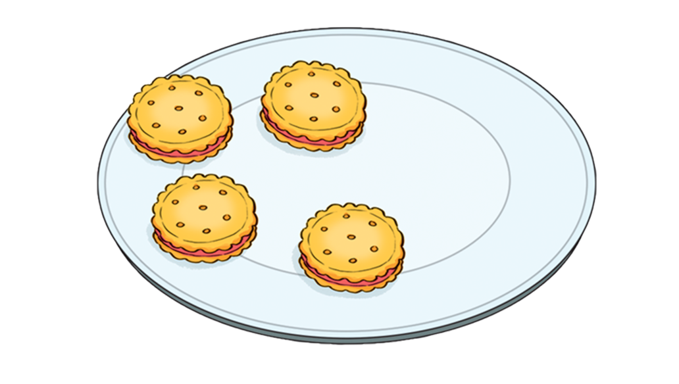
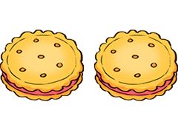
3
Hãy cho thêm bánh lên đĩa để:
a) Trên đĩa có 6 cái bánh
A.
B.

Slide 18
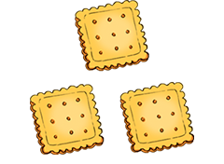
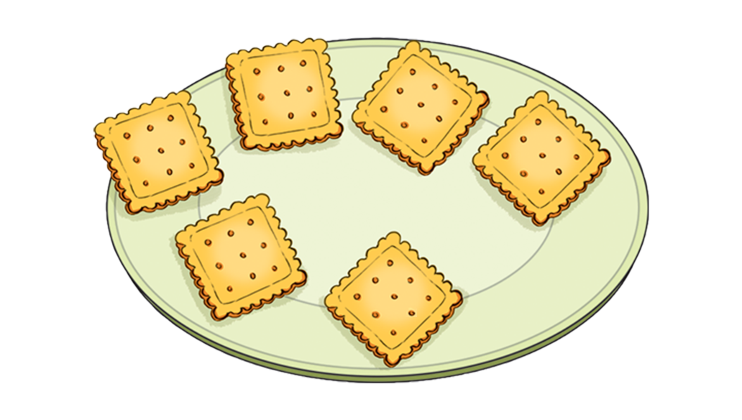
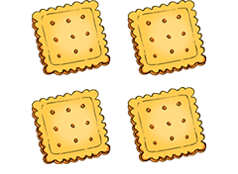
3
Hãy cho thêm bánh lên đĩa để:
b) Trên đĩa có 9 cái bánh
A.
B.

Slide 19

Thank you!

